Slide 1



Уважаемые родители !
В новом учебном году продолжаются занятия в средних группах и
идет набор детей младшего возраста для занятий по программе
«Умелые пальчики»

Slide 2
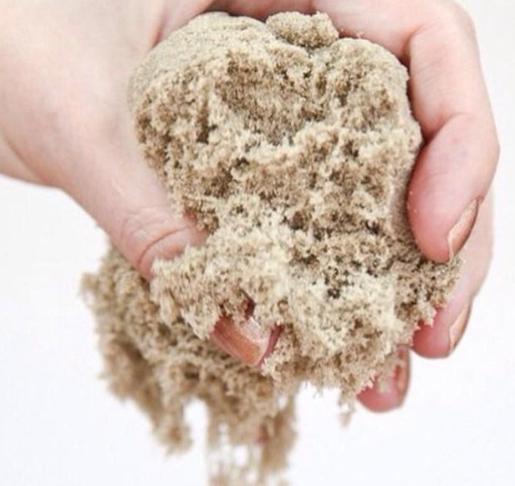
Программа направлена на развитие мелкой моторики с использованием кинетического песка

Slide 3
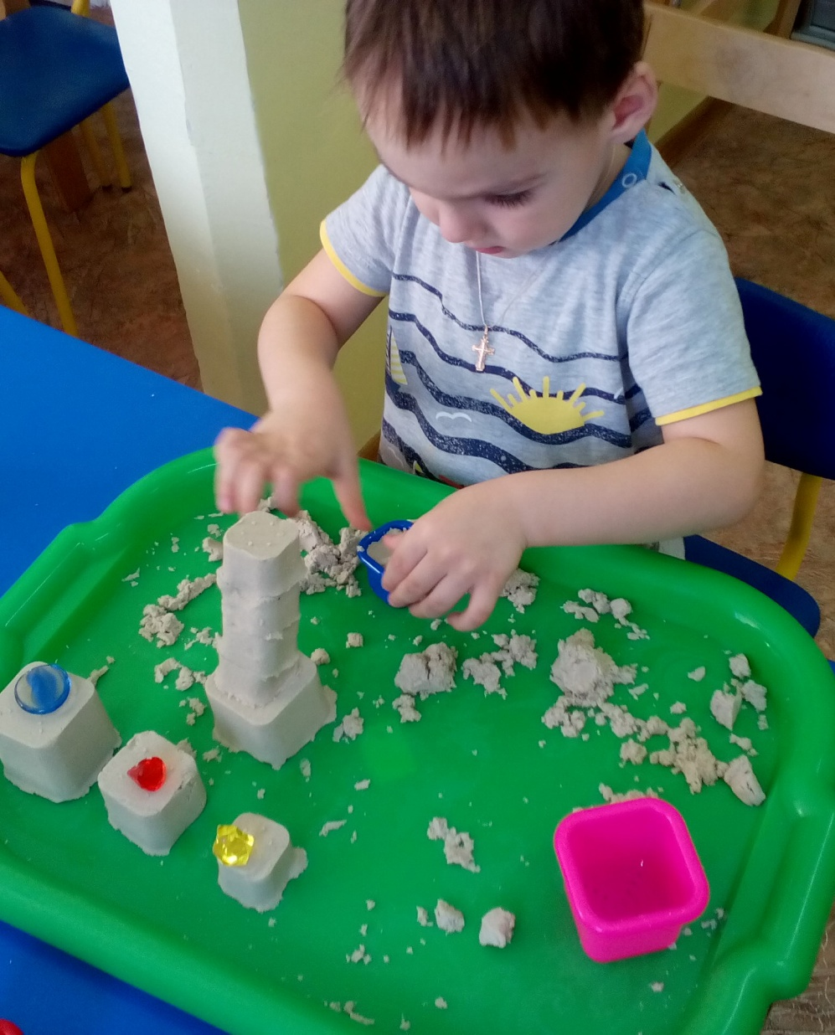
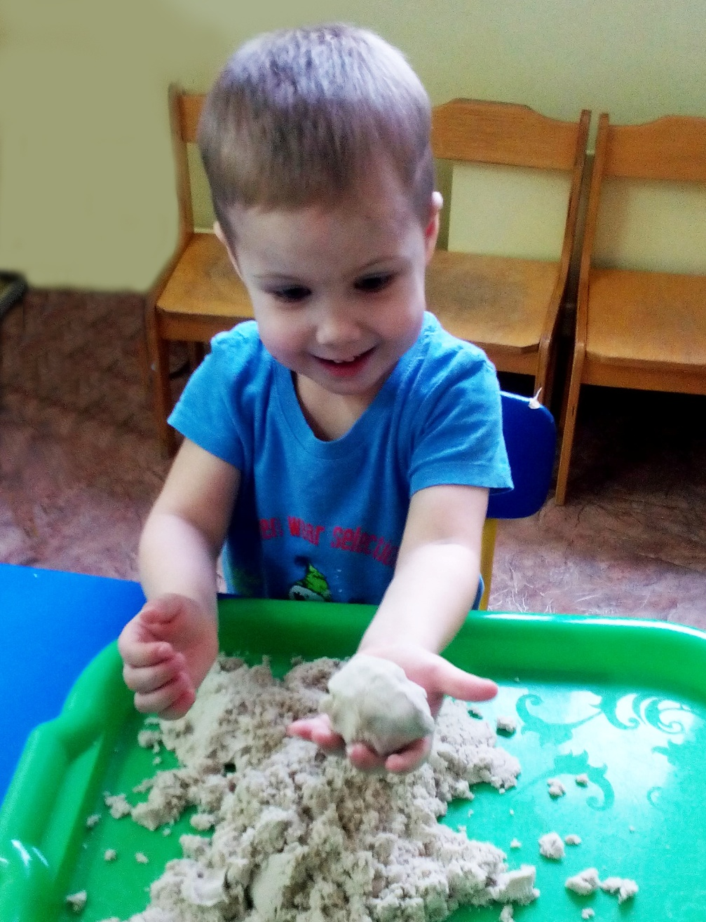

Slide 4
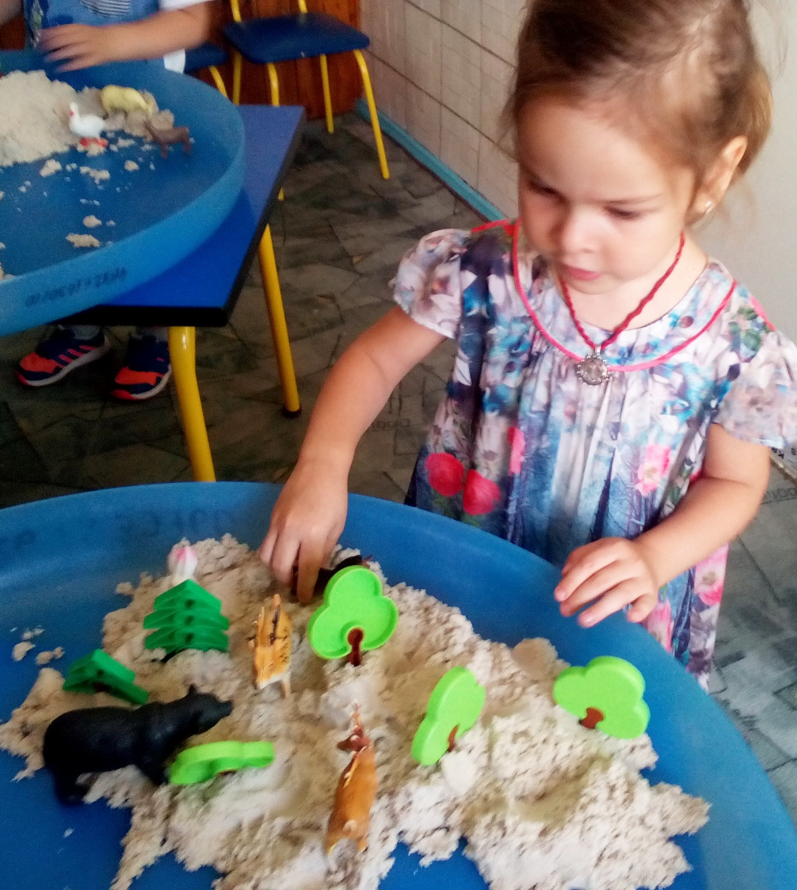
«Самая лучшая игрушка для детей –
куча песка»
К.Д. Ушинский

Slide 5
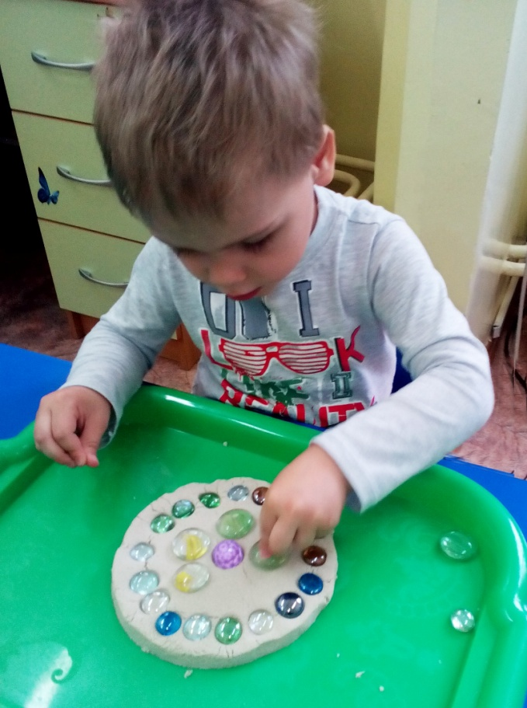
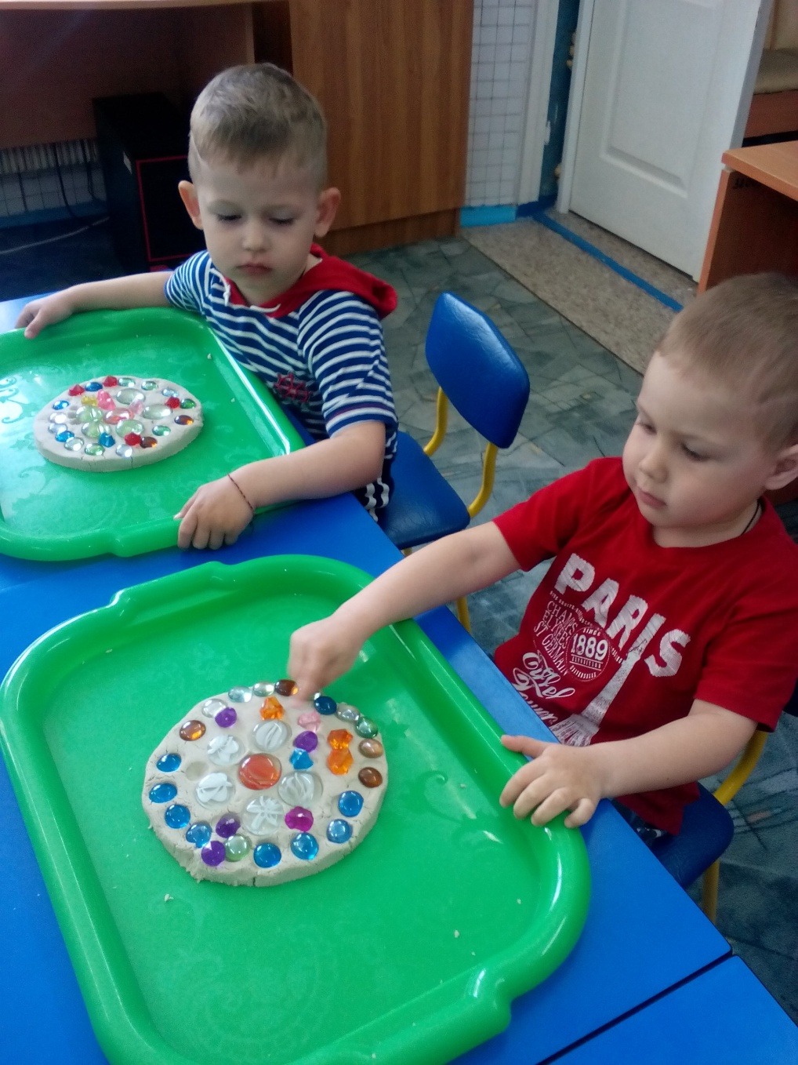

Slide 6
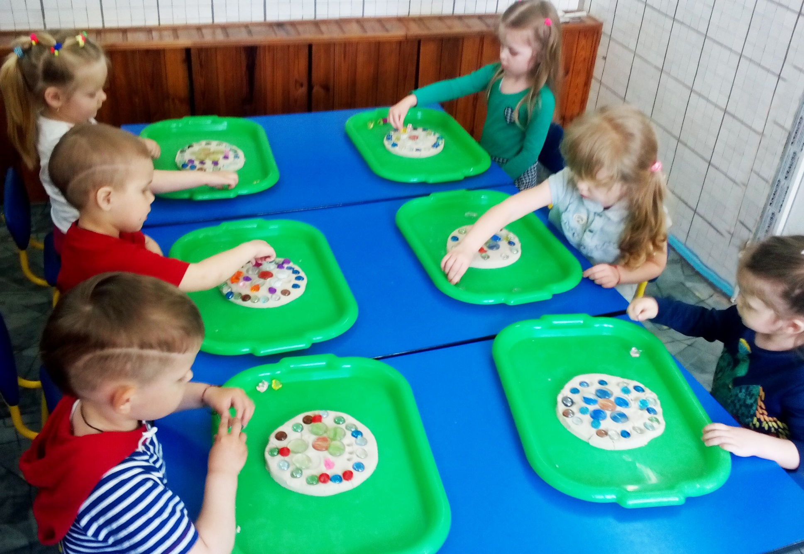

Slide 7
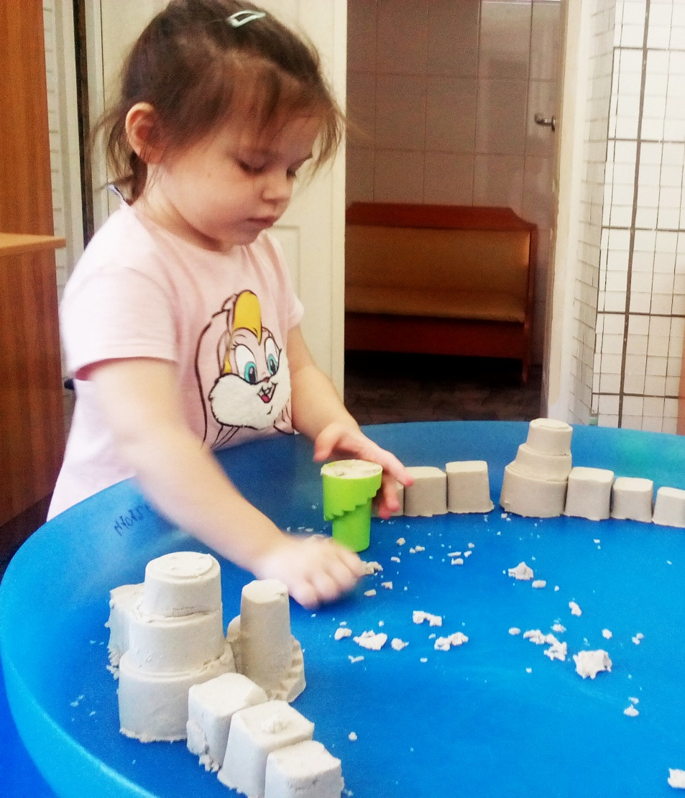
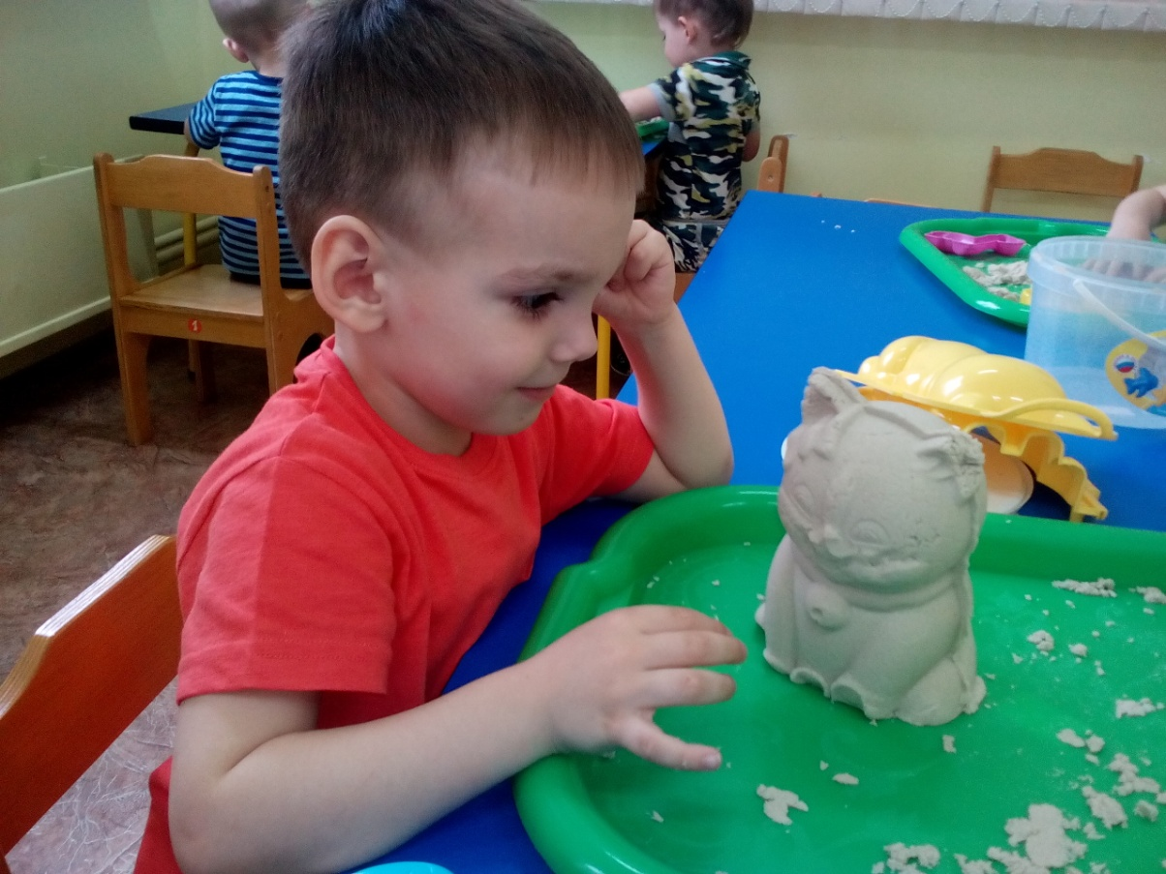

Slide 8
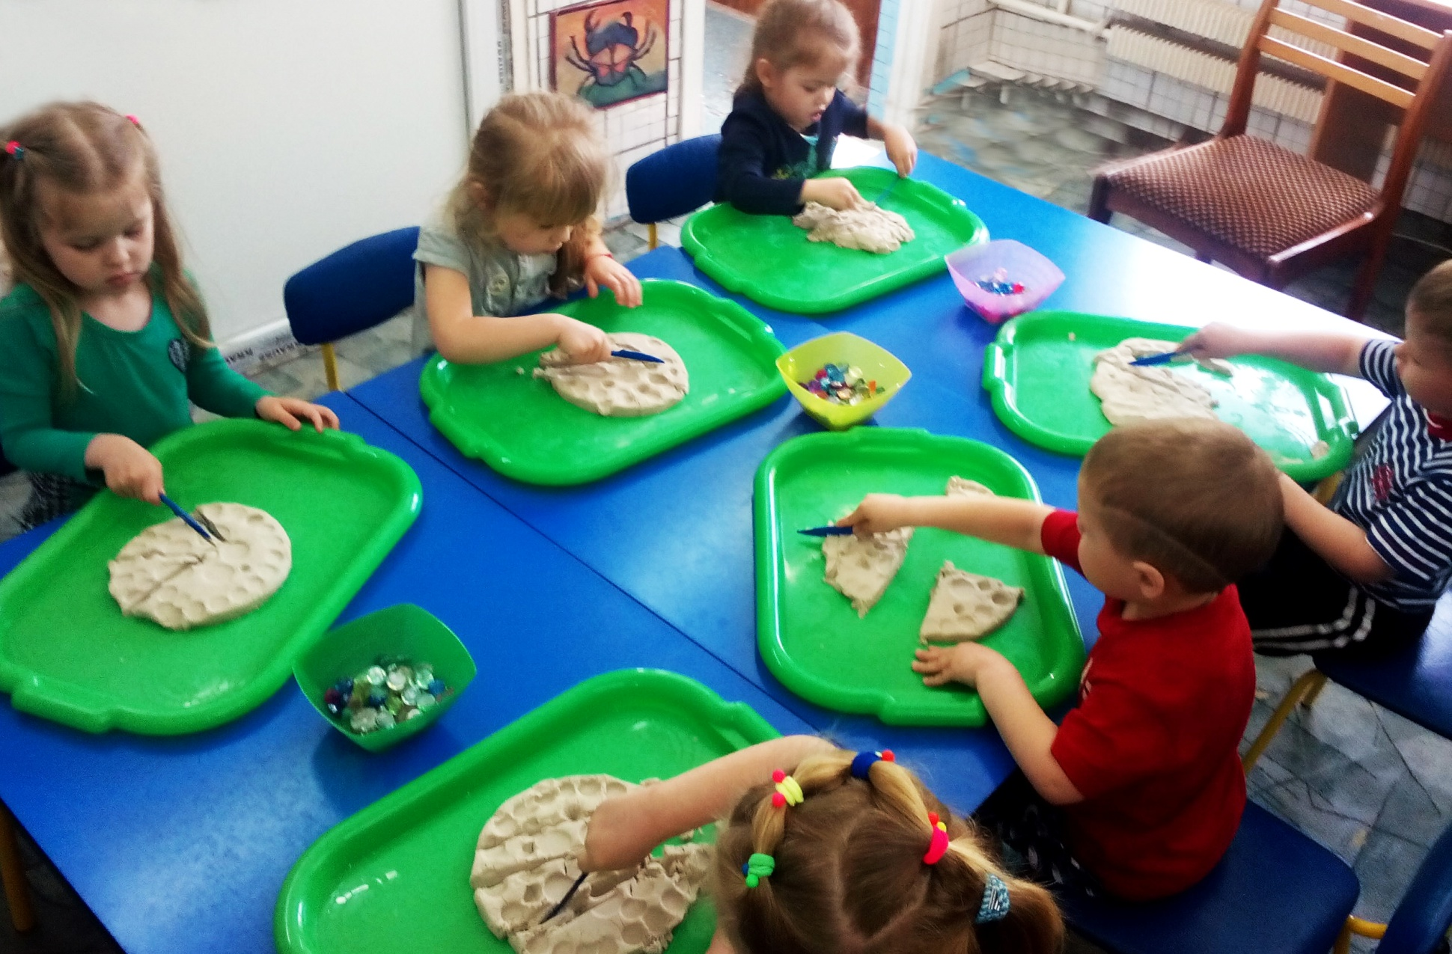

Slide 9
Уважаемые родители !
В новом учебном году продолжаются занятия в средних группах и
идет набор детей младшего возраста для занятий по программе
«Умелые пальчики»

Slide 10
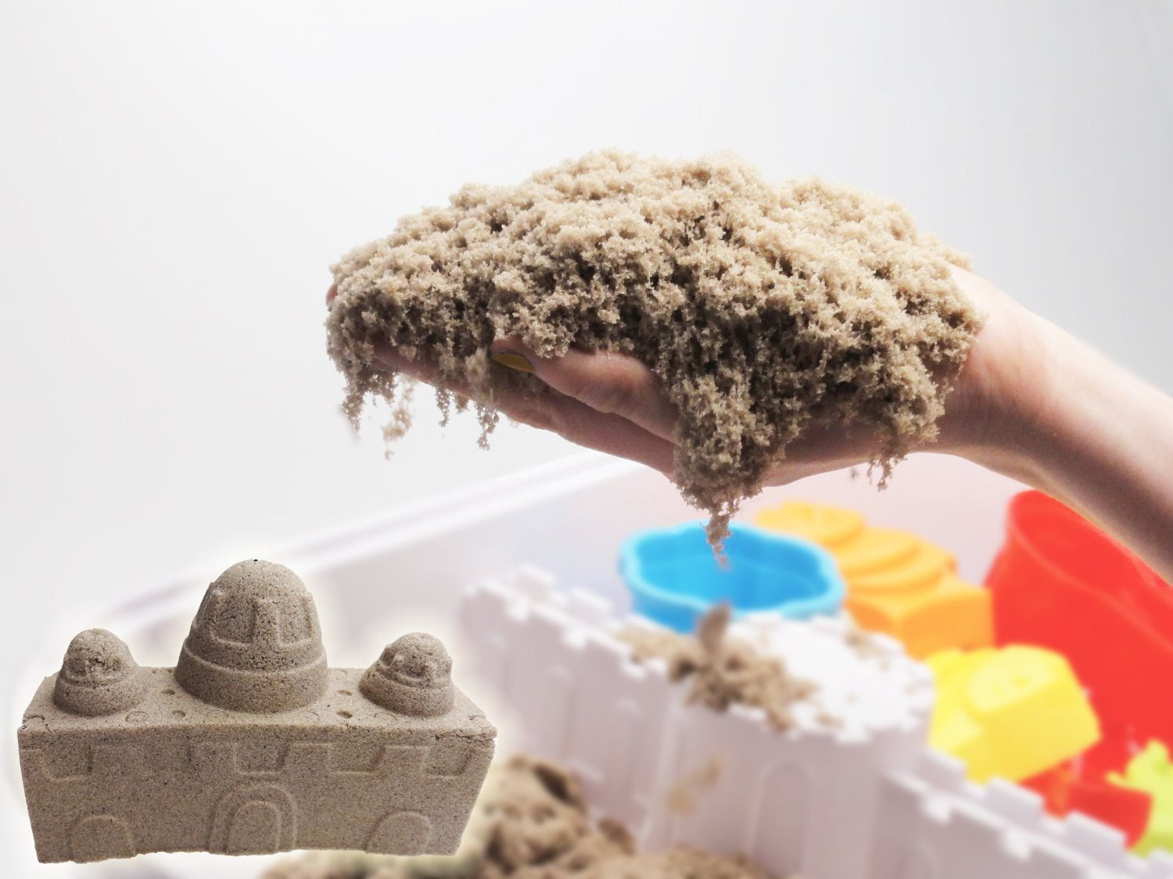
Программа направлена на развитие мелкой моторики с использованием кинетического песка

Slide 11
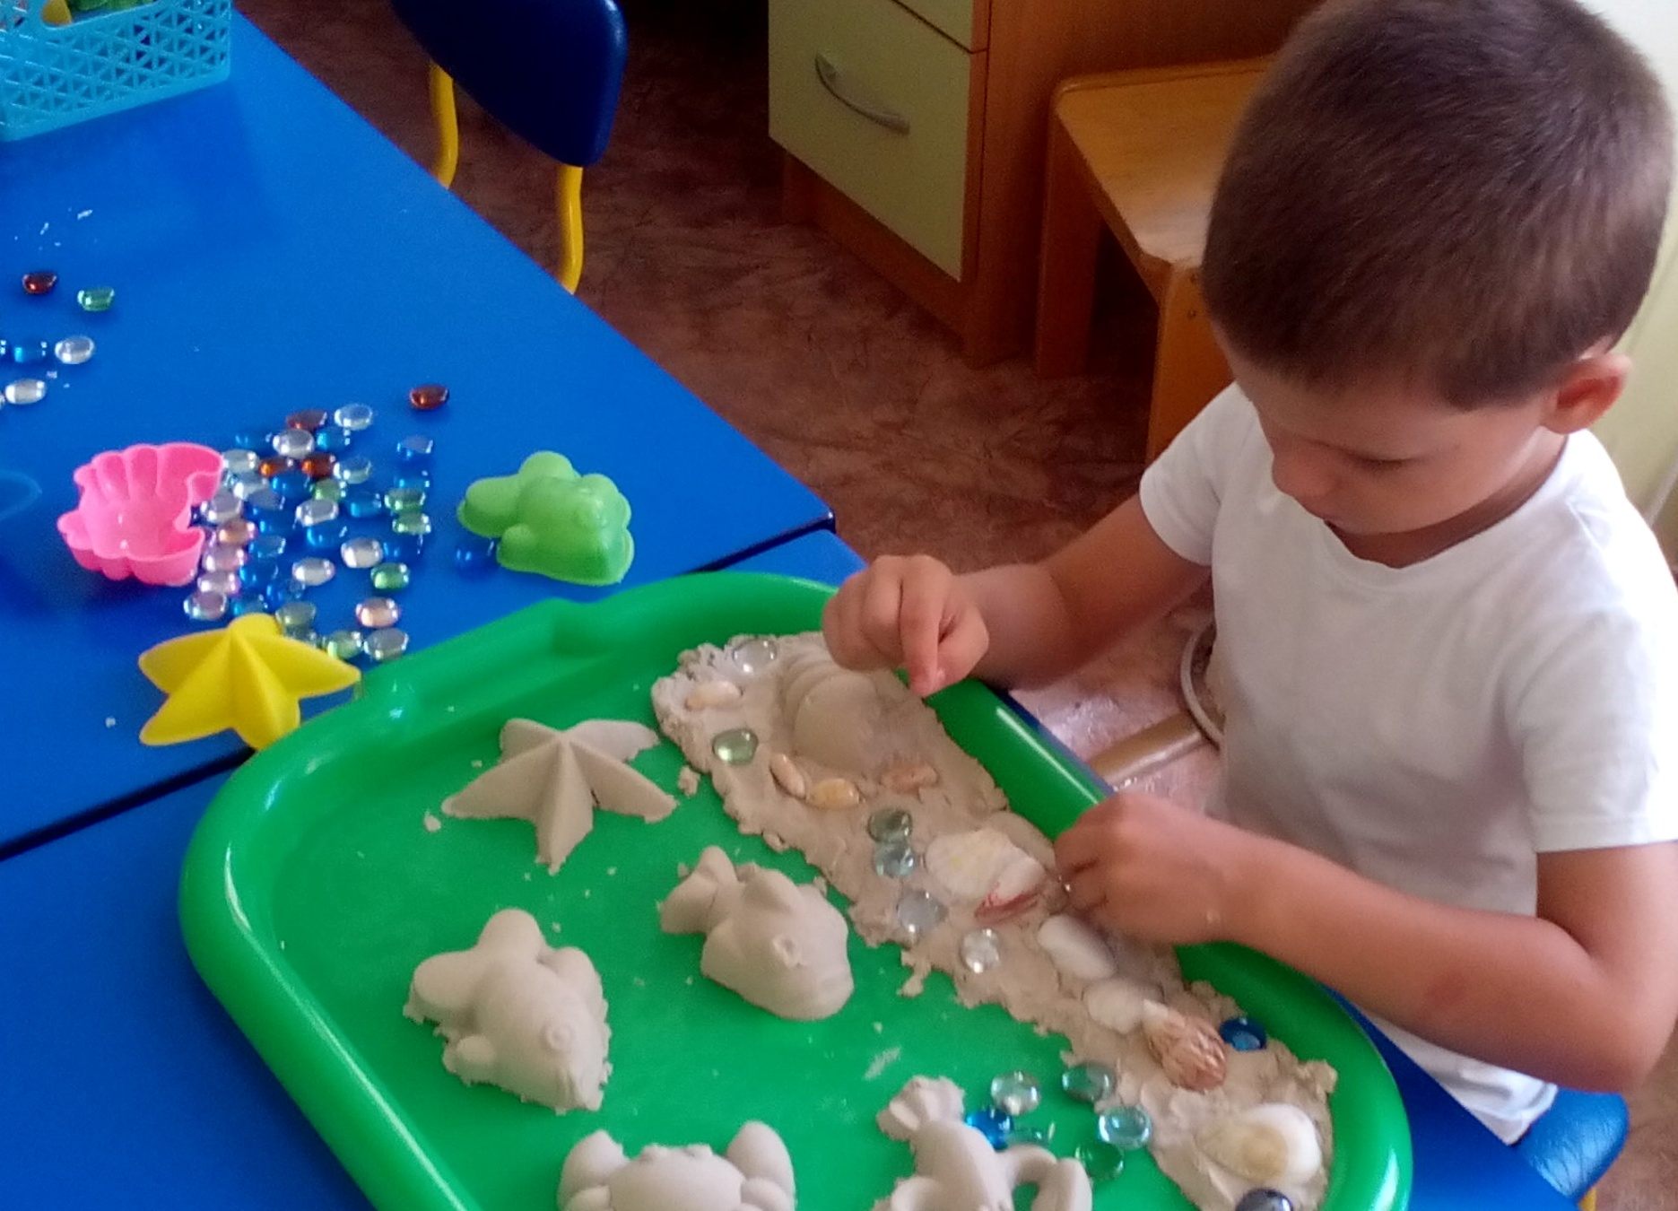

Slide 12
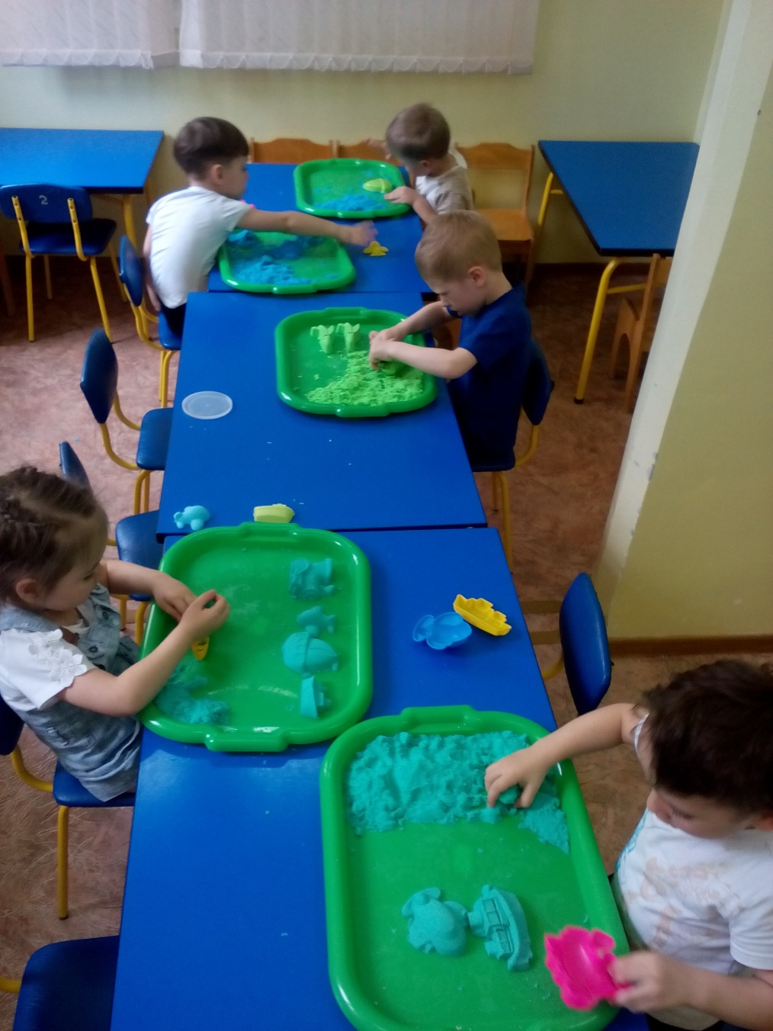
Игры с песком способствуют развитию мелкой моторики, творческого воображения , мышления и внимания.

Slide 13
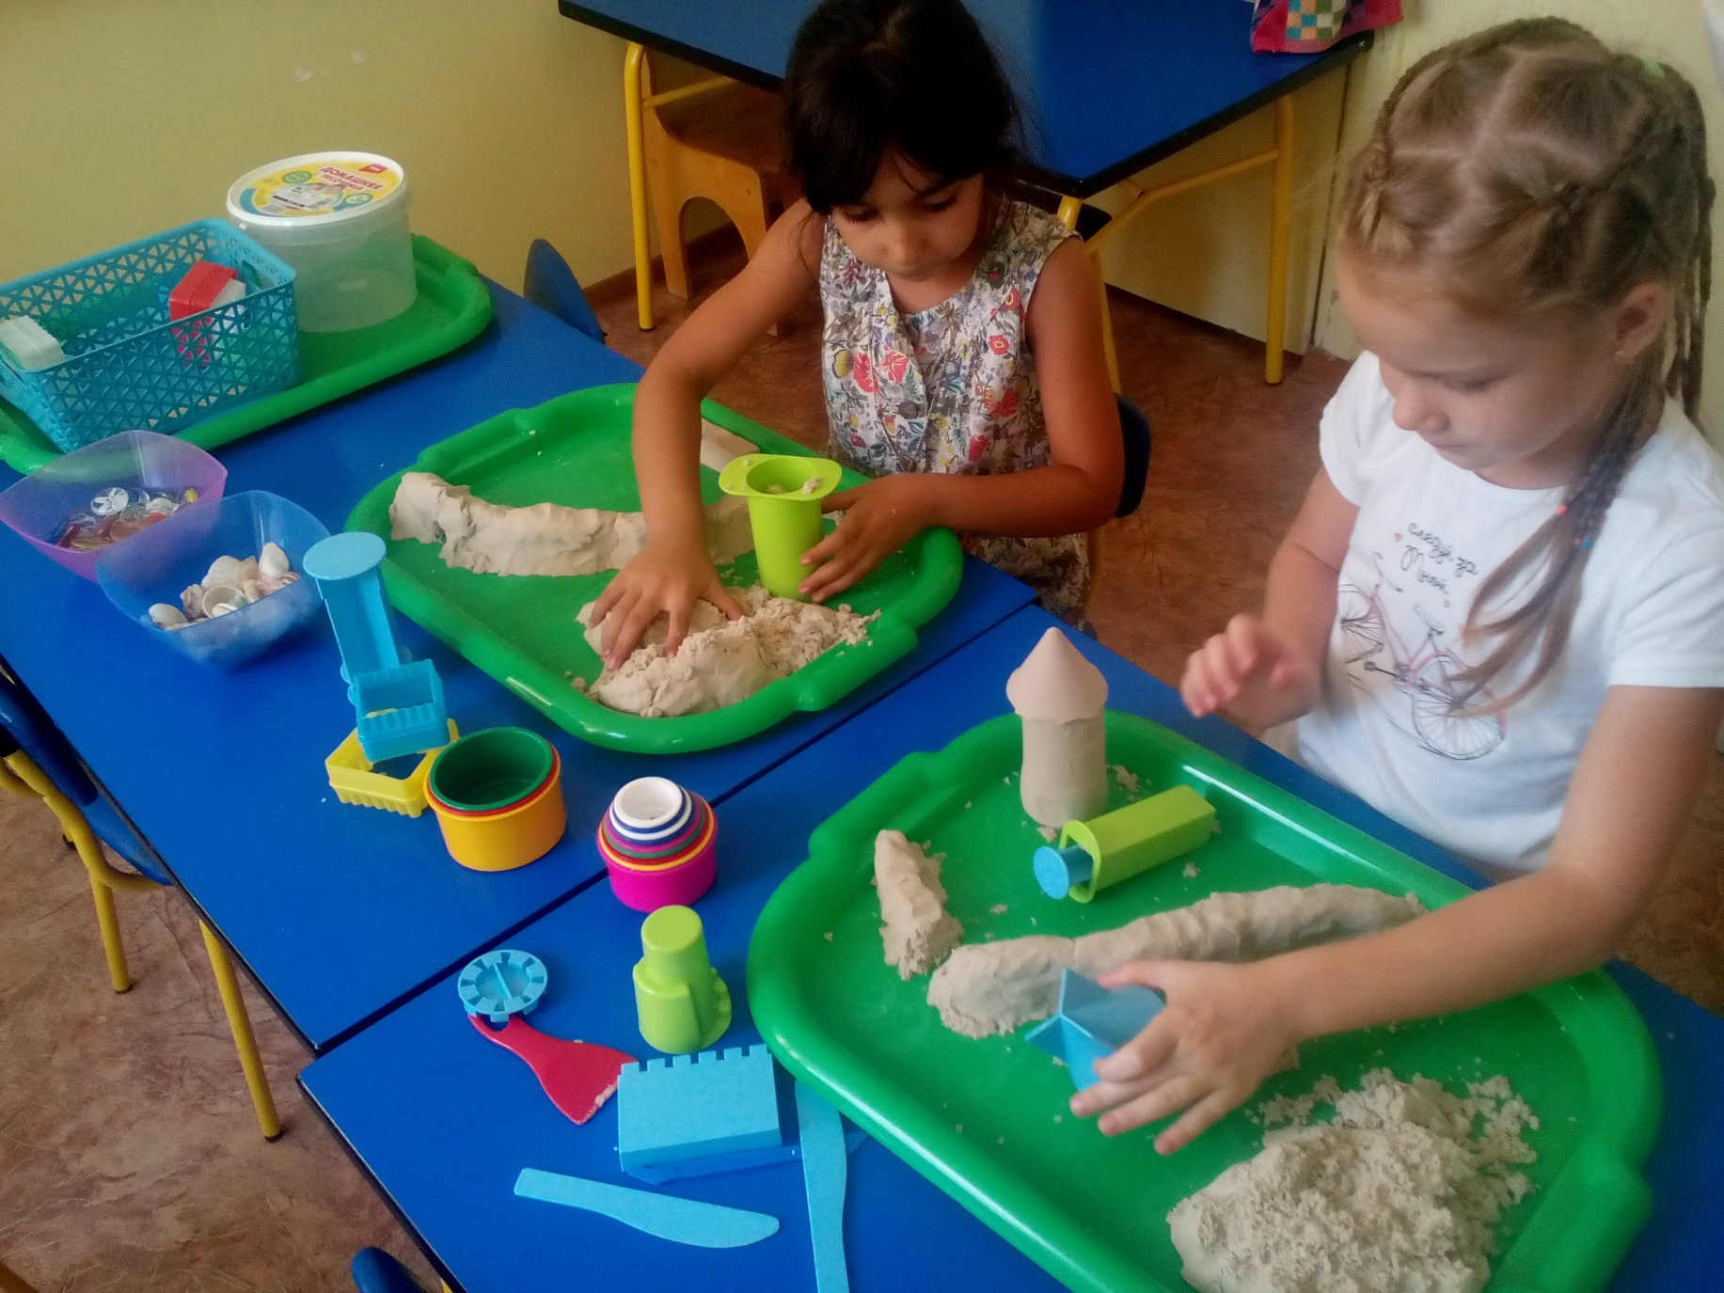

Slide 14
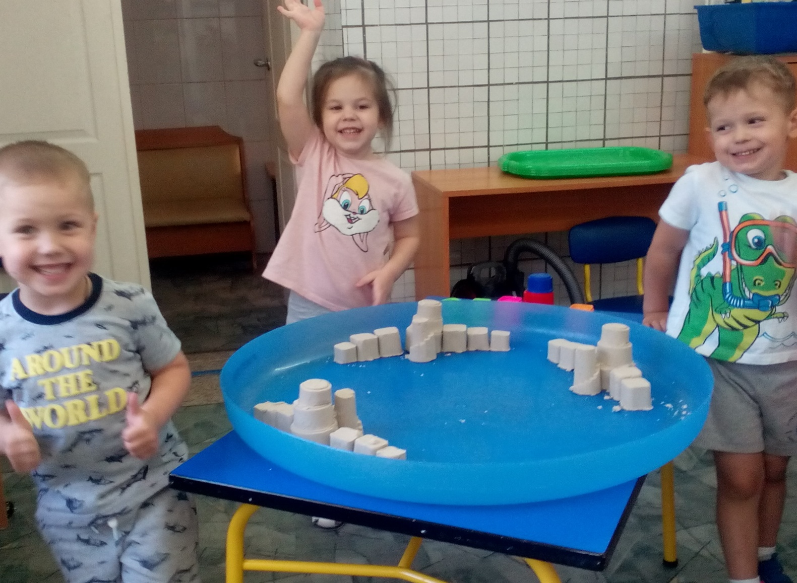
Развитие коммуникативных навыков детей, во время совместной игры, способствует созданию гармоничных отношений между взрослым и ребенком.

Slide 15
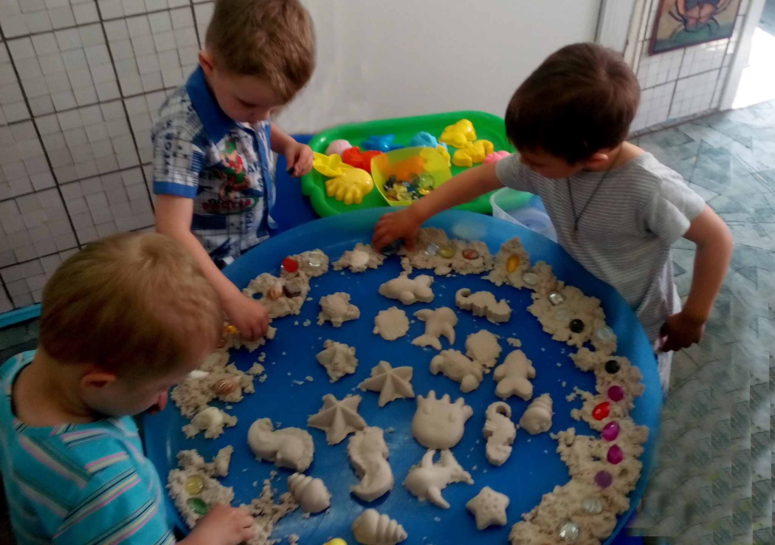

Slide 16
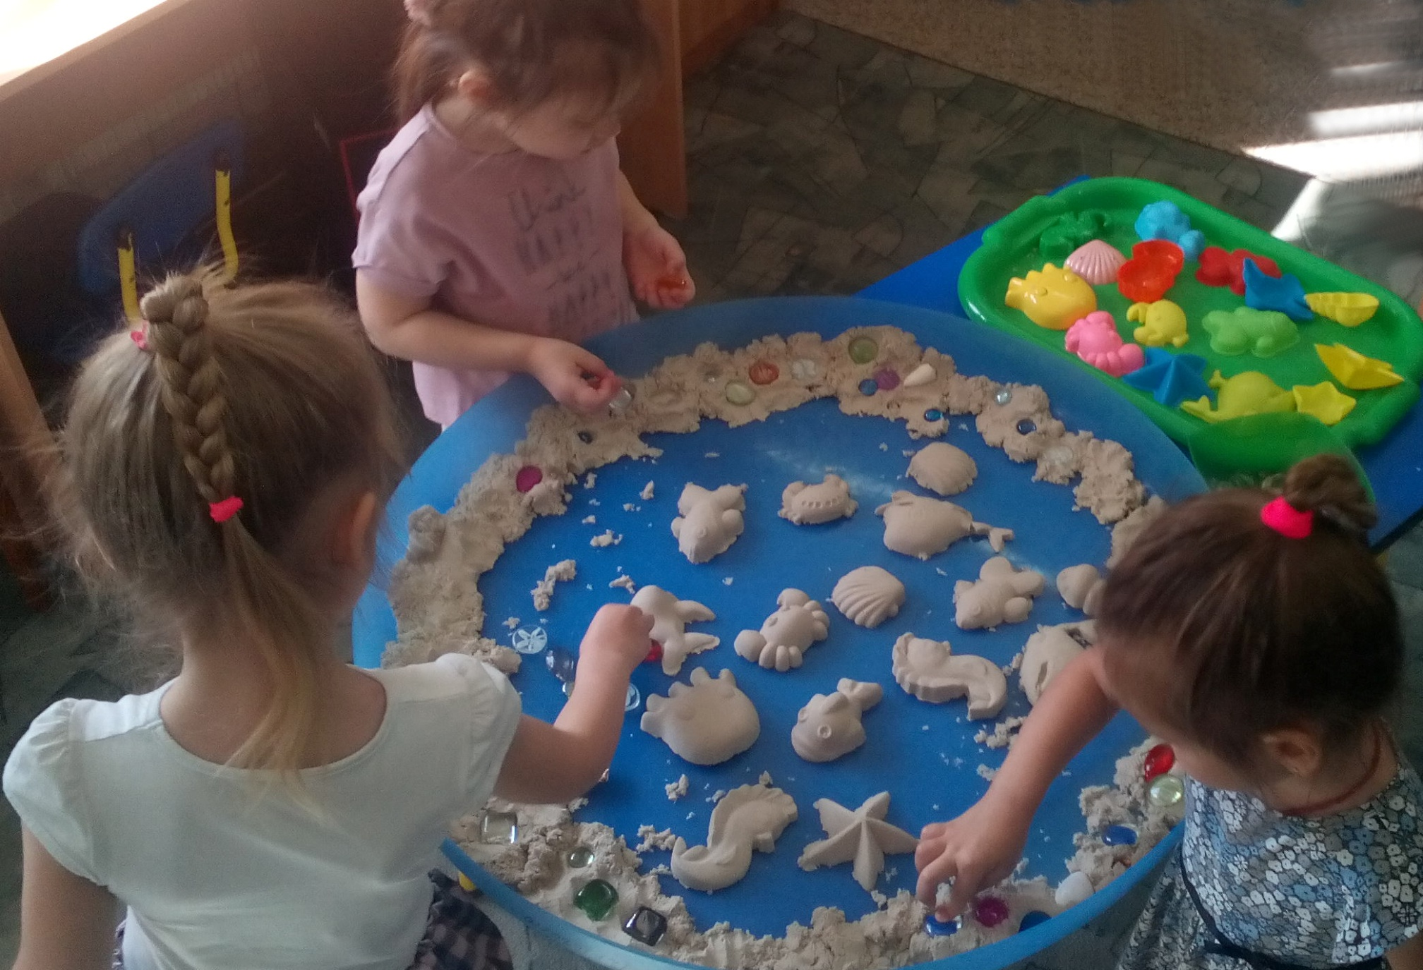

Slide 17
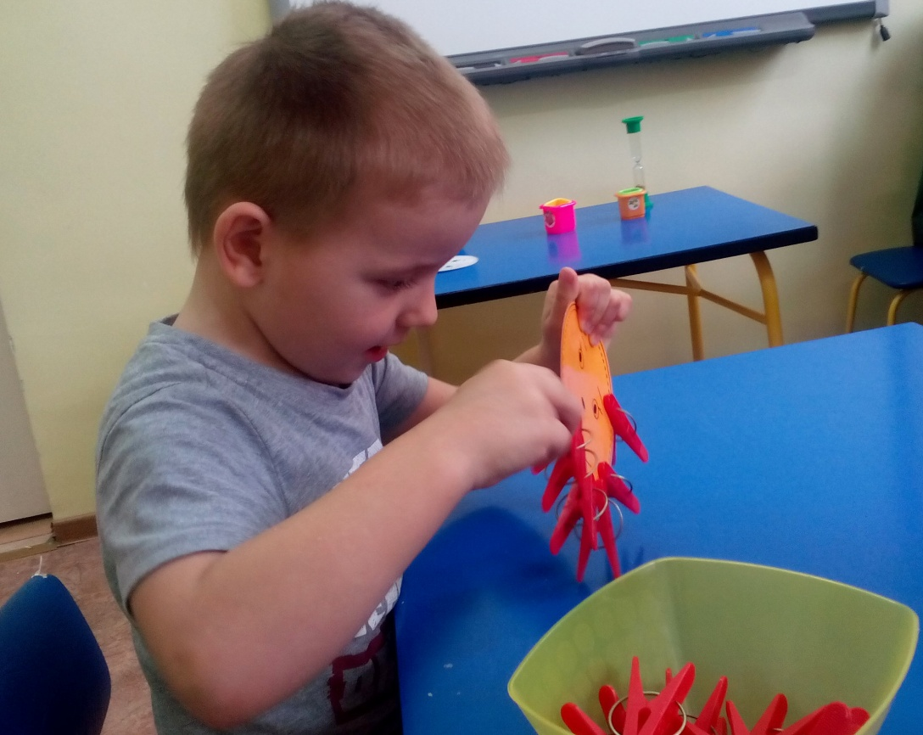
Для развития мелкой моторики используются различные мелкие игрушки, естественные природные материалы (кристаллы, ракушки, камни, семена и т.д.)

Slide 18
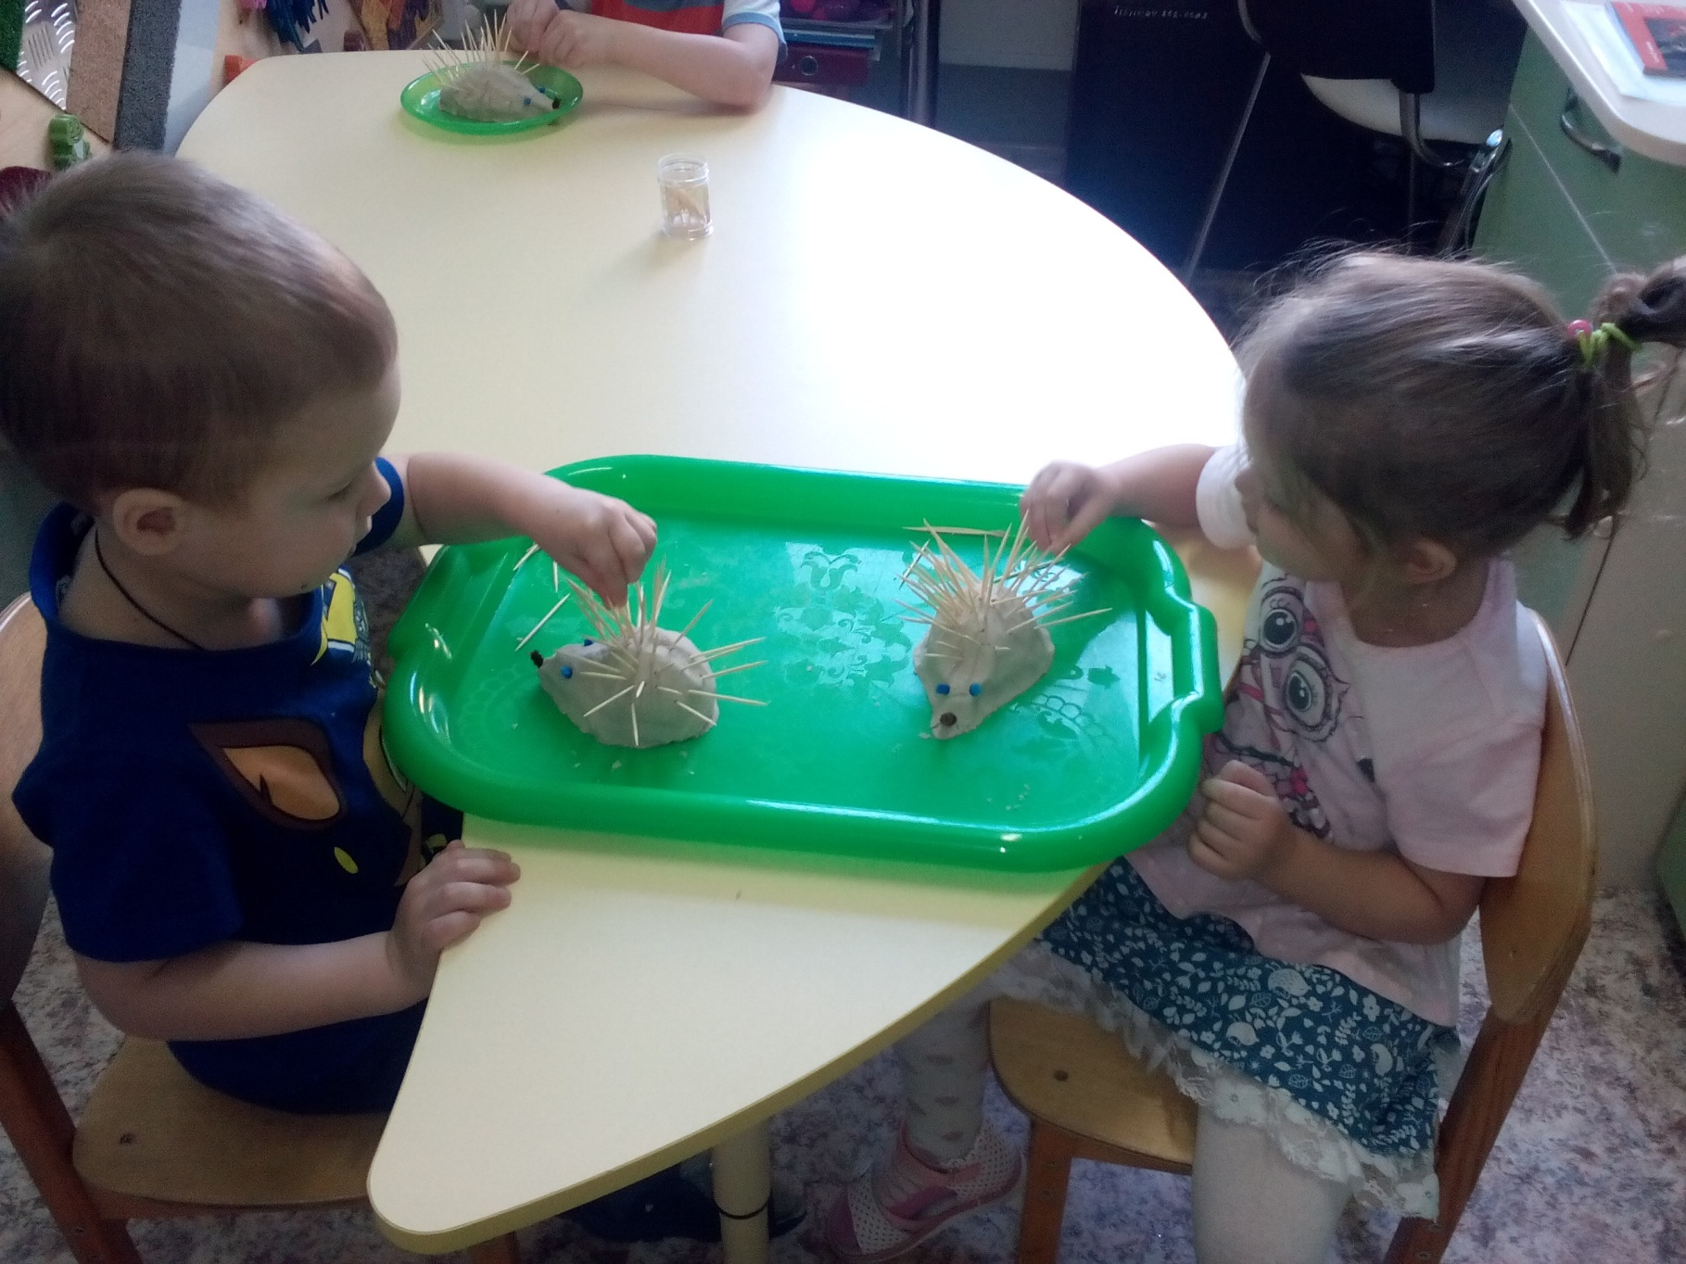

Slide 19
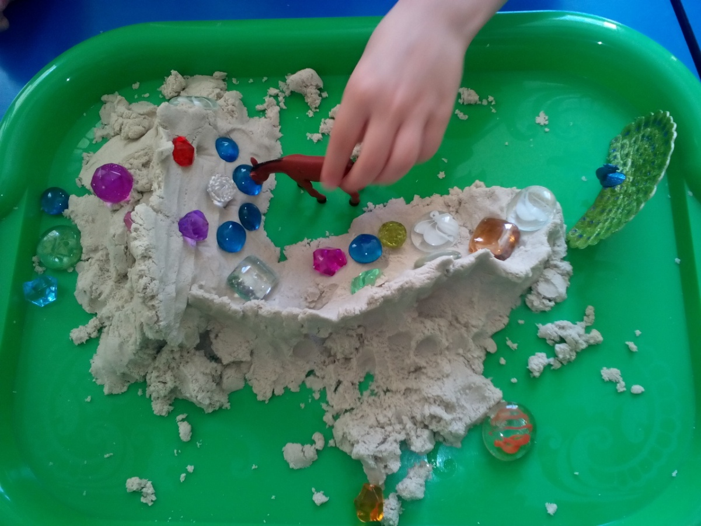
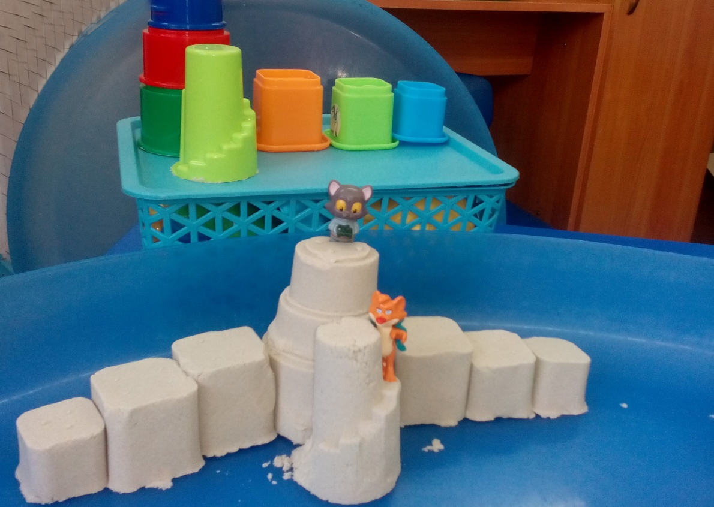

Slide 20
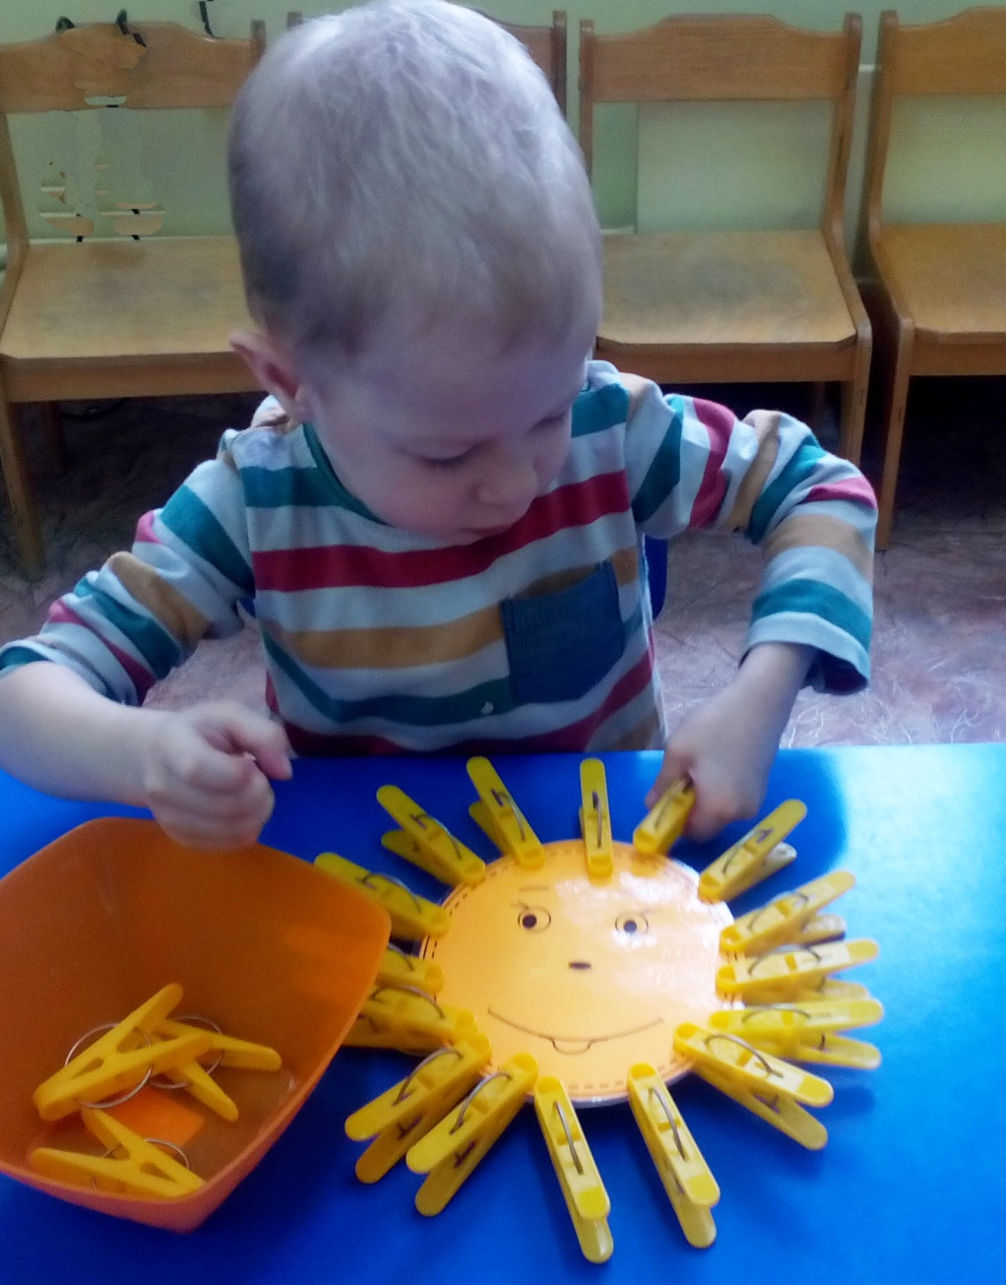
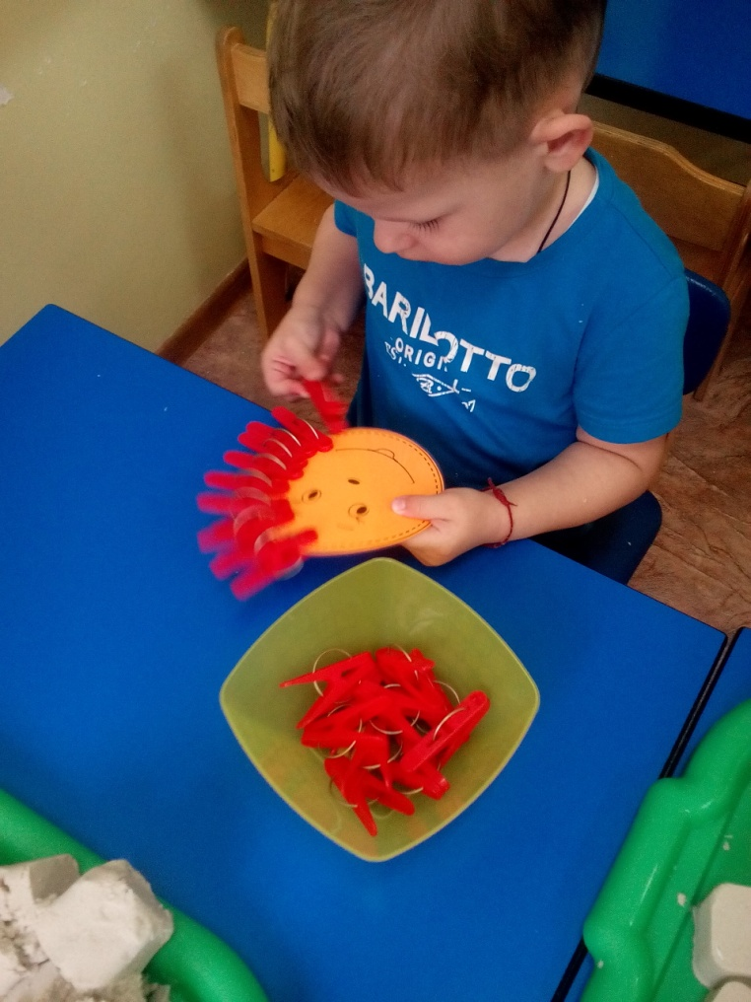

Slide 21
